Slide 1
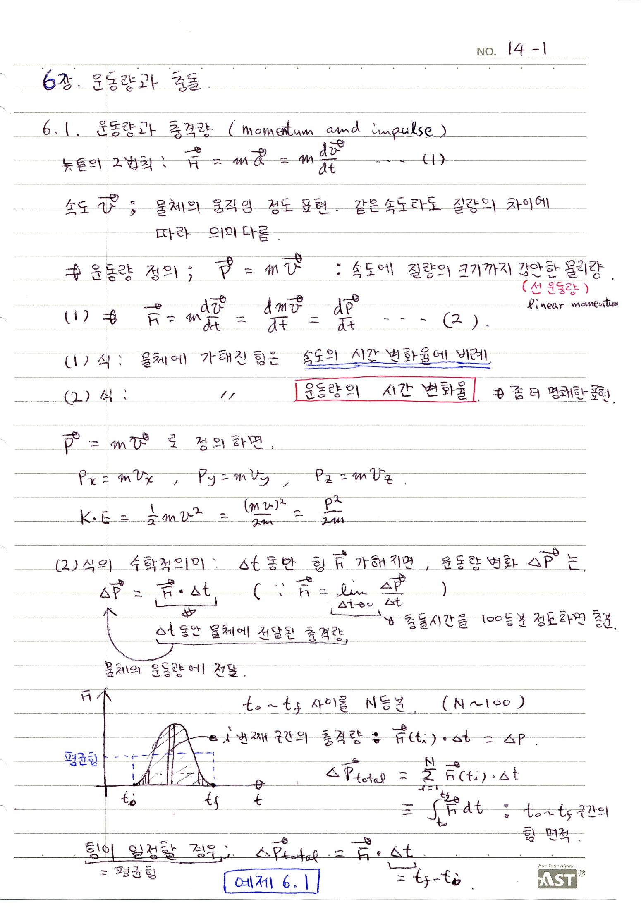
충격량

Slide 2
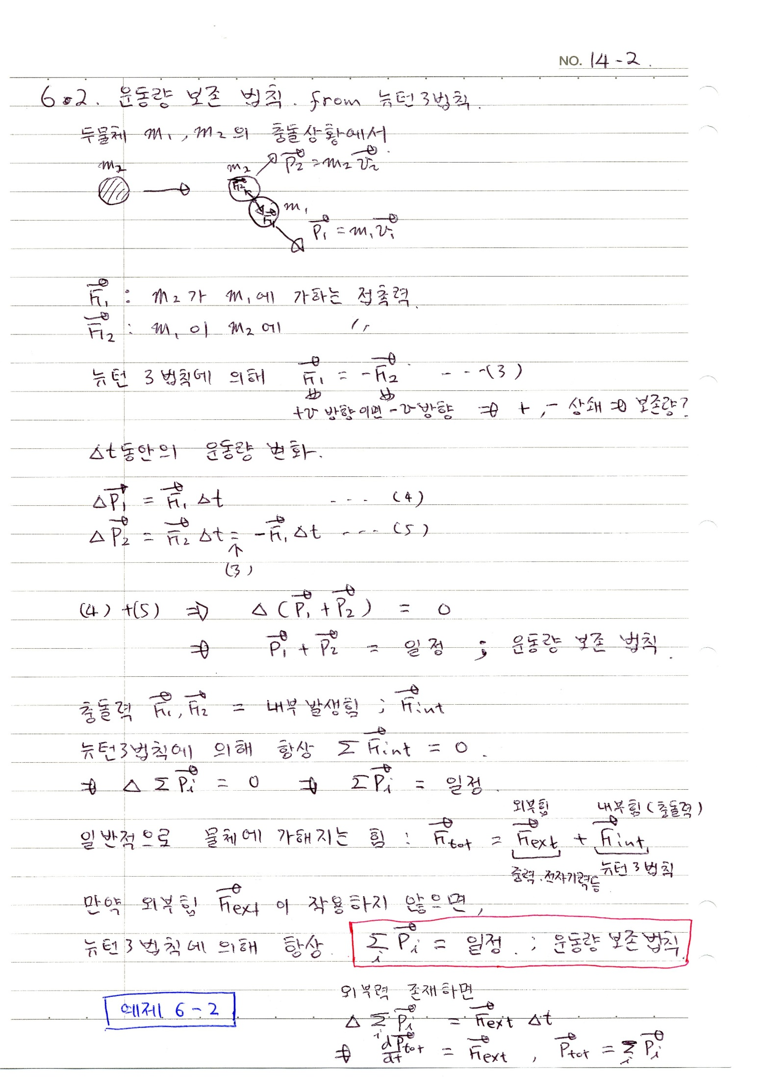

Slide 3
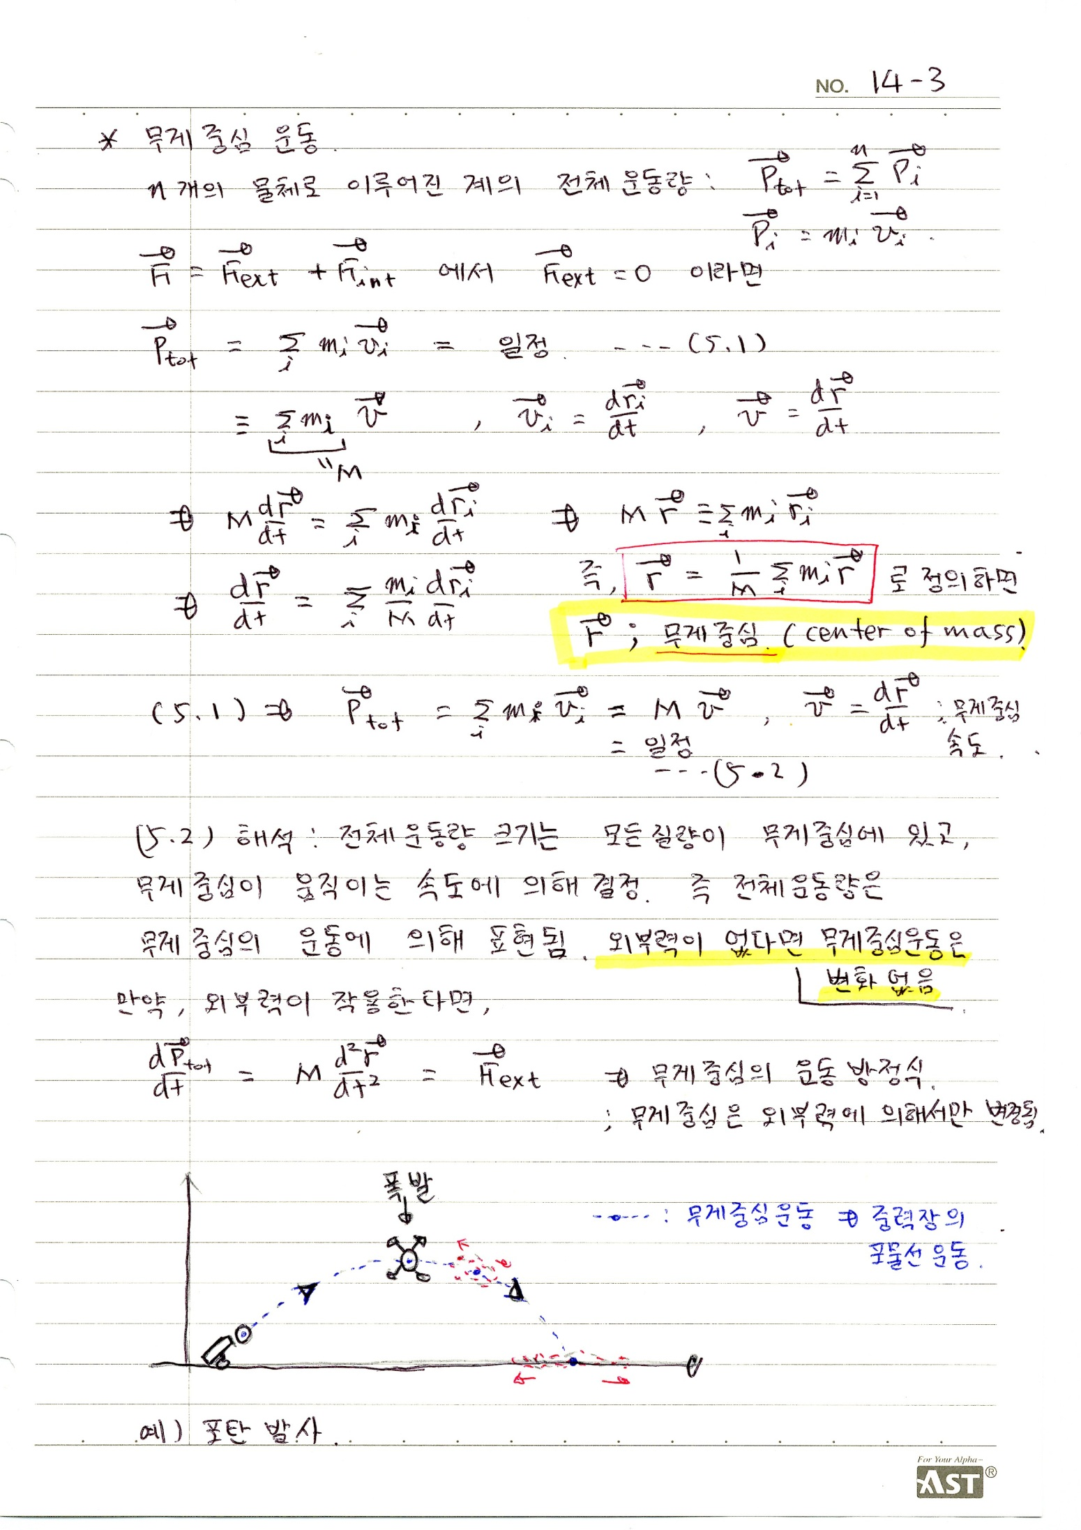
무게중심 예)
m1 = m2 = m인 경우의 무게중심
m2 = 2m1 = 2m인 경우의 무게중심

Slide 4
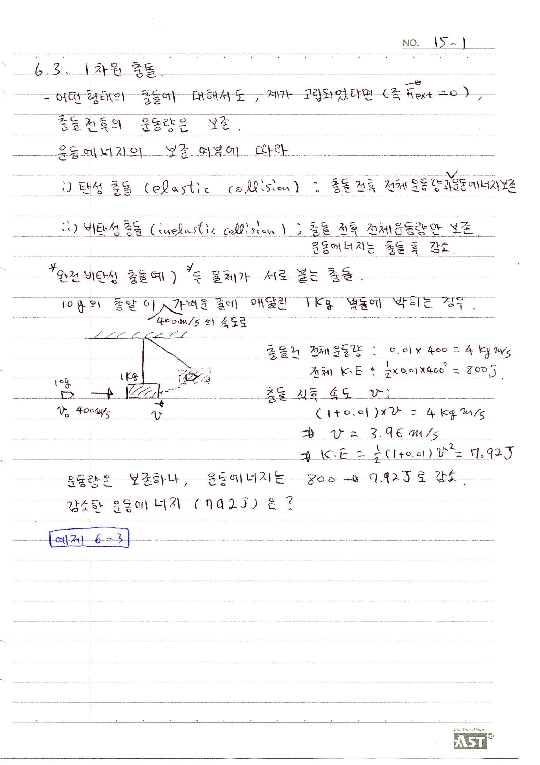

Slide 5
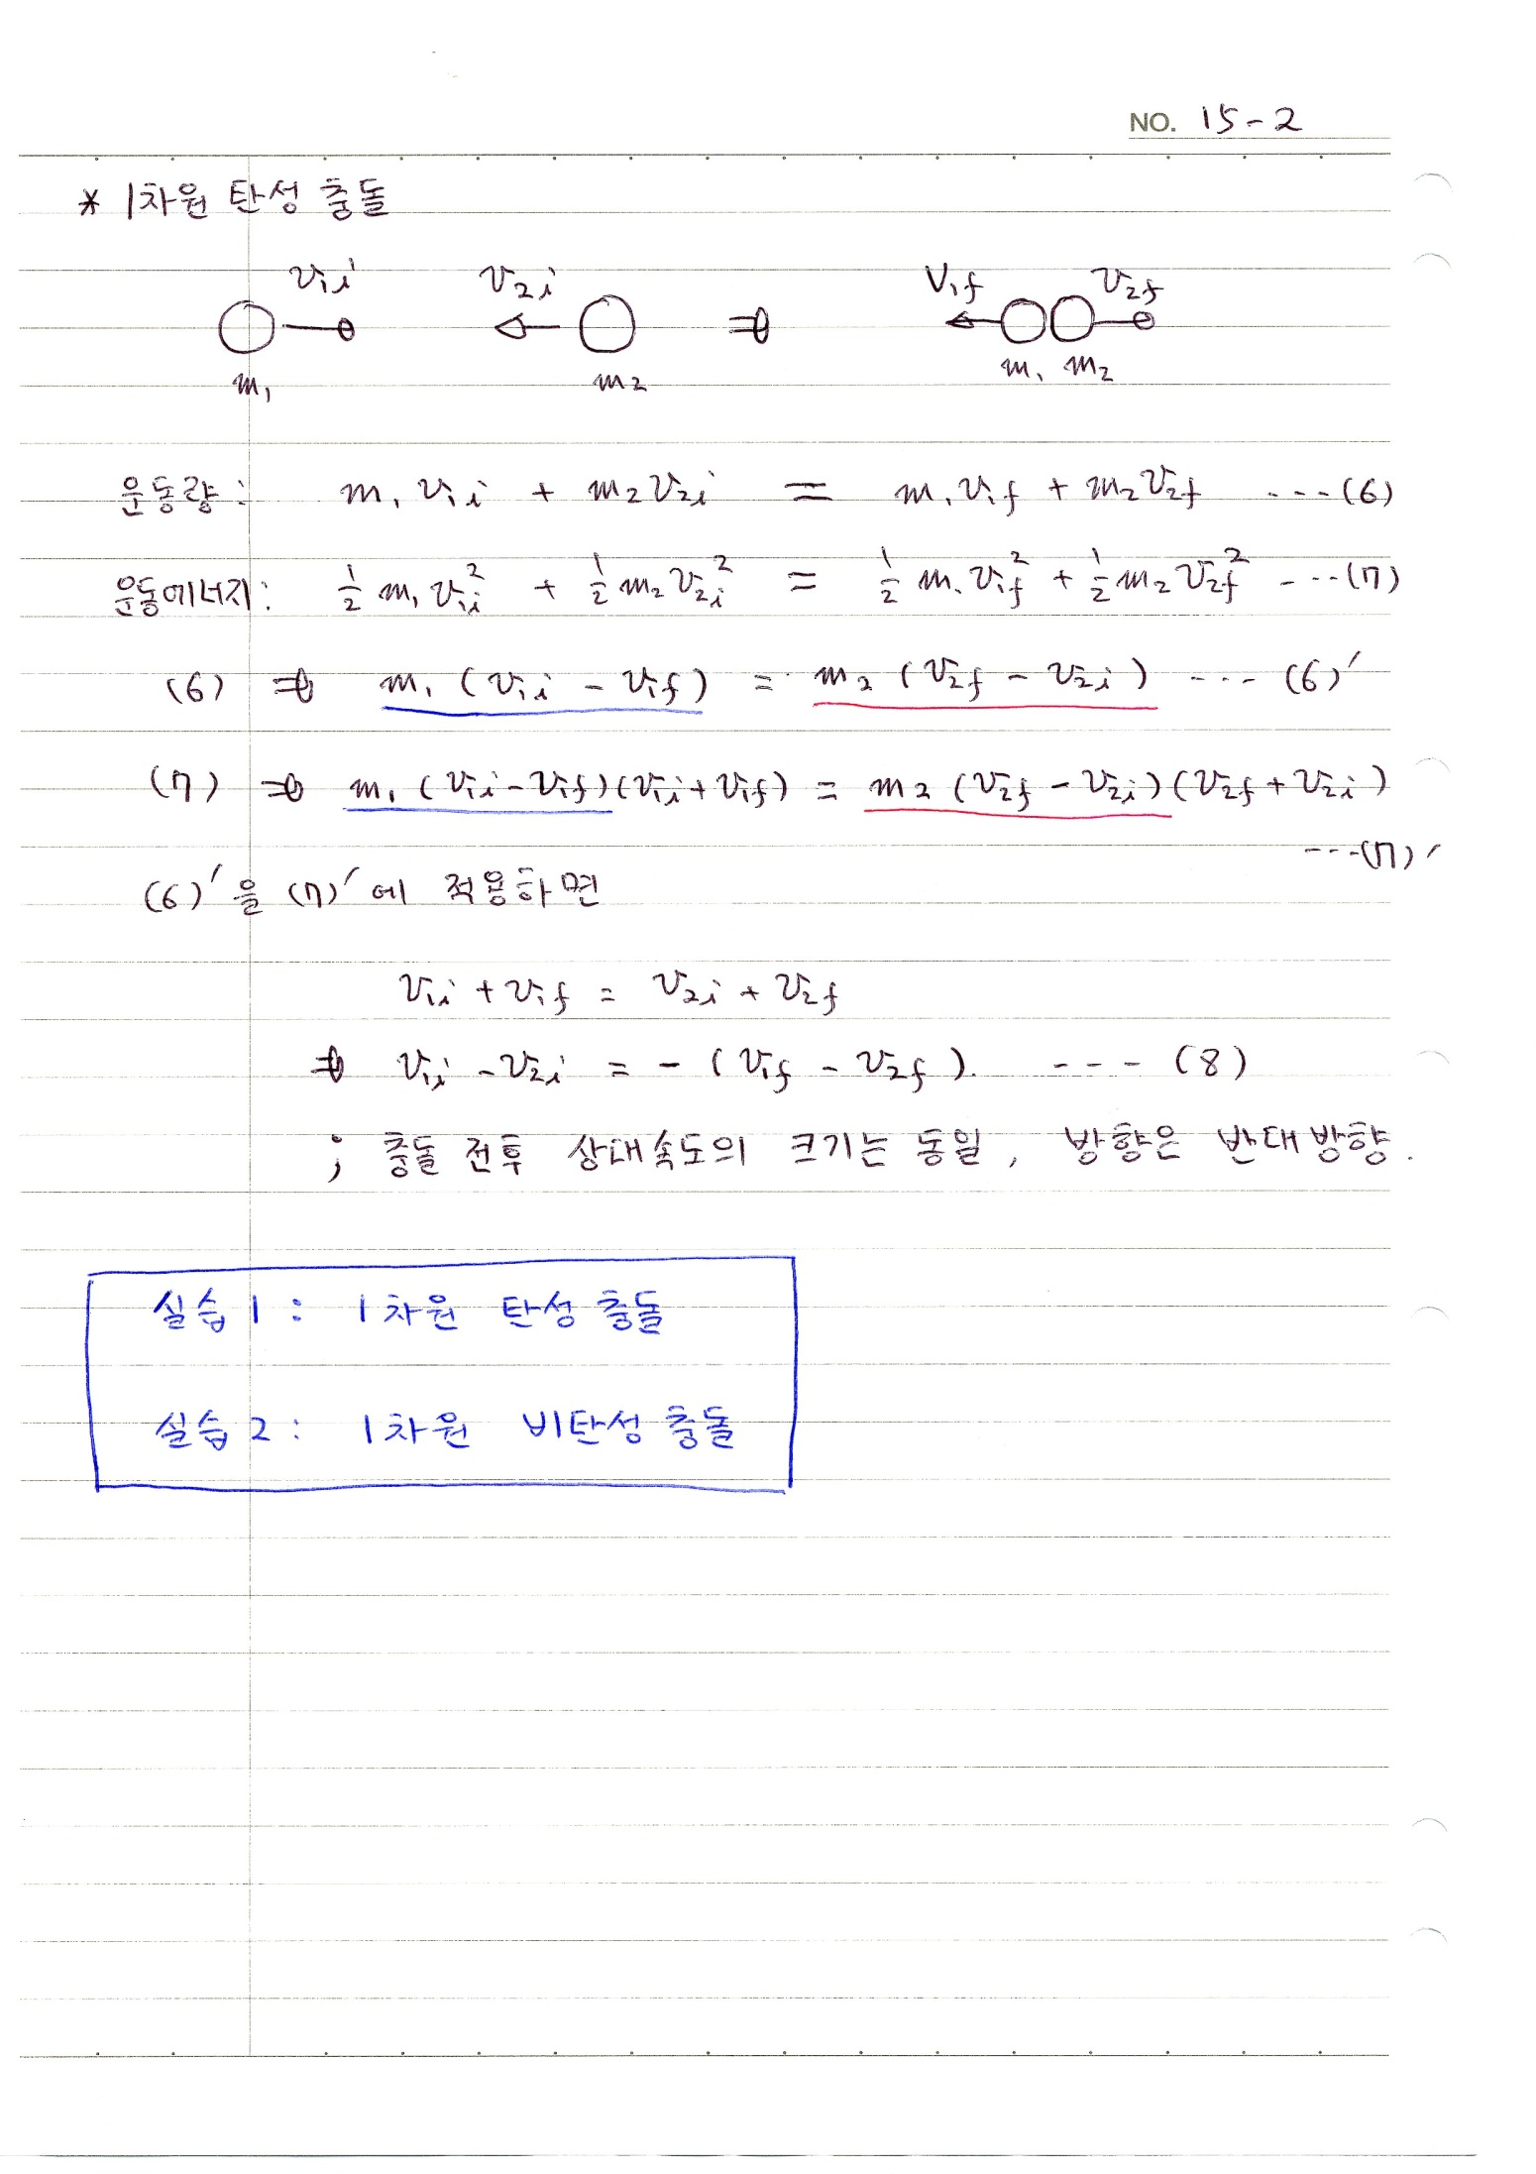

Slide 6
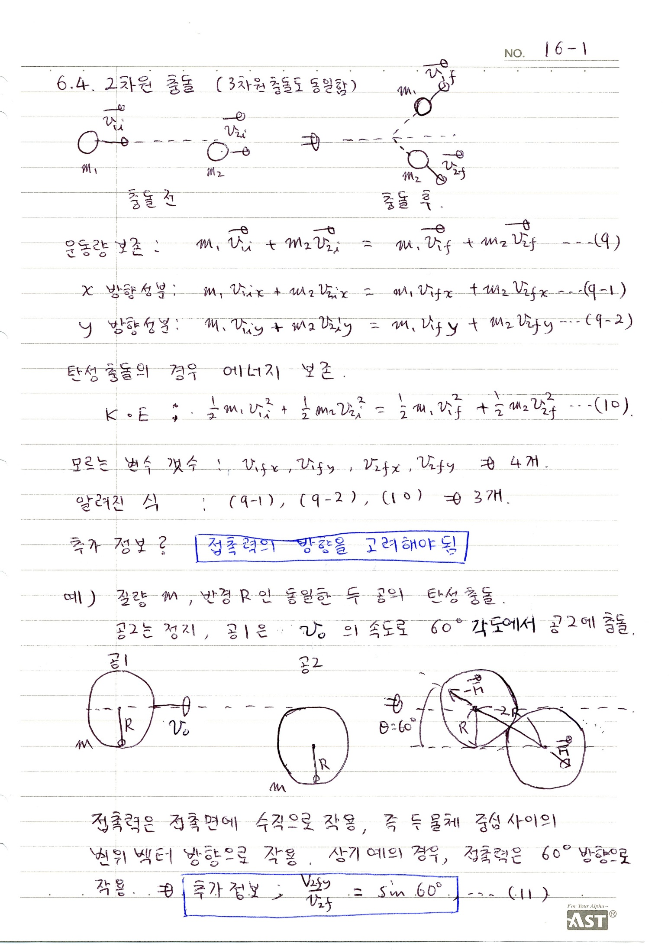

Slide 7
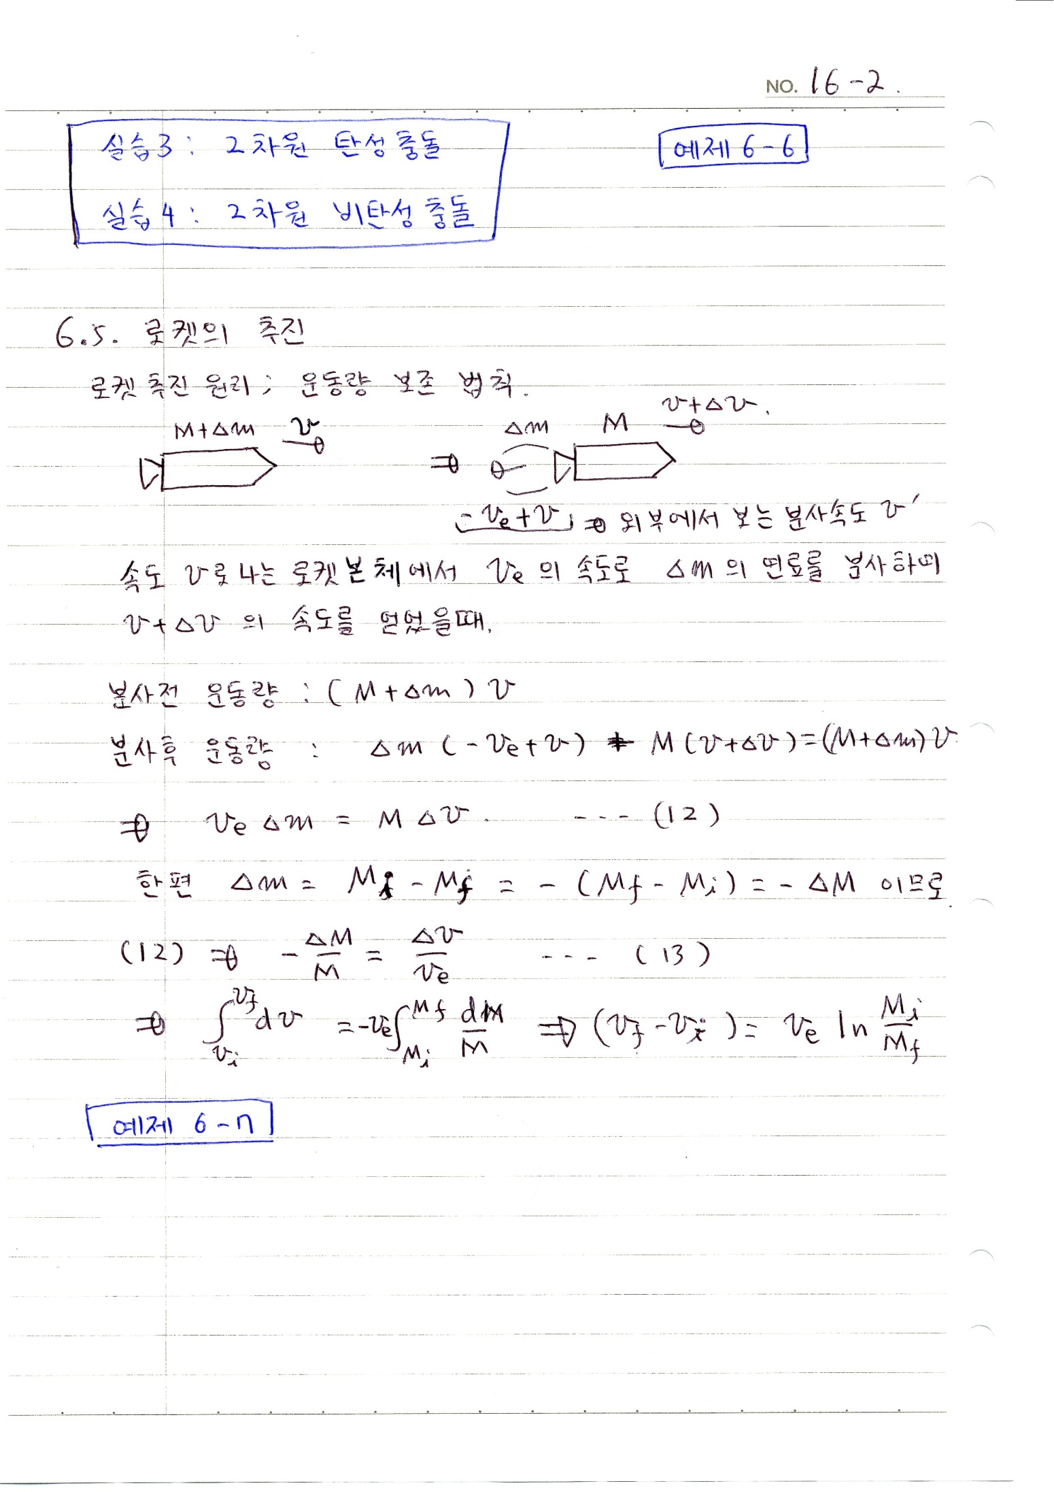

Slide 8
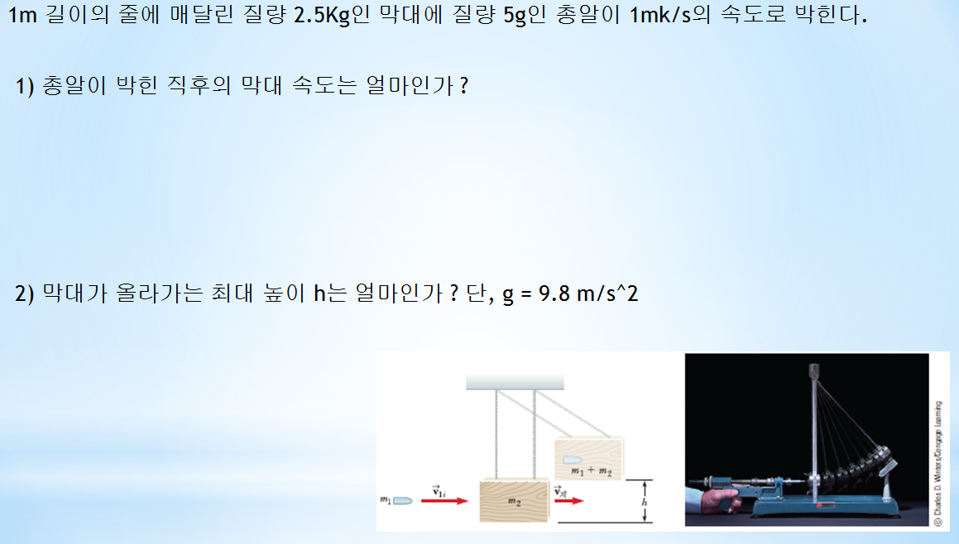
7교시 숙제 1
7교시 숙제 2 – 교과서 문제
6-9, 6-13, 6-20

Slide 9
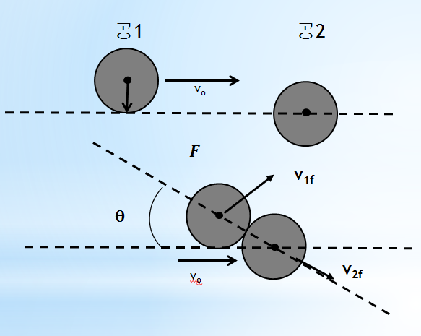
8교시 숙제 1
질량 m이고 반경이 R인 당구공이 +x 방향으로 vo = +1m/s로 움직여서 정지한 동일한 공과 θ = 30º의 각도로 탄성충돌 하는 경우, 충돌 후의 공1과 공2의 움직이는 방향과 속도의 크기는 ?
(방향은 x축을 기준으로 각도로 표현하시오)
8교시 숙제 2 – 교과서 문제
6-24, 6-27

